Slide 1
CAADI - Inventario
Carlos Alberto Martínez Paniagua
Luis Enrique Tinoco Hernández
Diana Michell González Pérez
Nicolás Chávez Santoyo

Slide 2
Descripción del producto
Dentro de las instalaciones de la Universidad, se encuentra el Centro de Auto Aprendizaje Dirigido (CAADI) en el cual los alumnos acuden a realizar actividades para practicar y mejorar el dominio en un idioma extranjero.

Slide 3





Descripción del producto
CAADI cuenta con diversos materiales tales como juegos didácticos, libros, revistas y películas que pueden ser utilizados por los alumnos para practicar algún idioma.

Slide 4

Descripción del producto
Los materiales disponibles están clasificados y organizados en estantes.
El sistema que estamos diseñando será capaz de llevar a cabo un control tanto del inventario de los materiales que se encuentran disponibles.

Slide 5

Descripción del producto
El sistema proporcionará una administración mucho más ágil y eficiente para llevar a cabo el control de las actividades que se realizan en CAADI.

Slide 6

Proyecto en Taiga

Slide 7
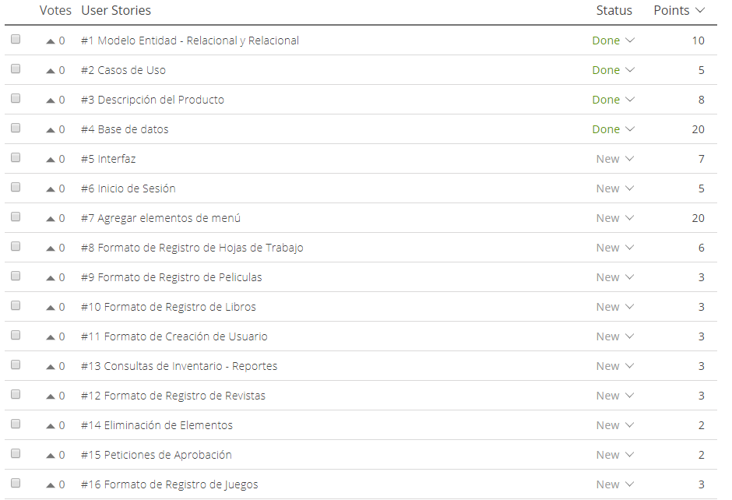
Proyecto en Taiga - Backlog

Slide 8
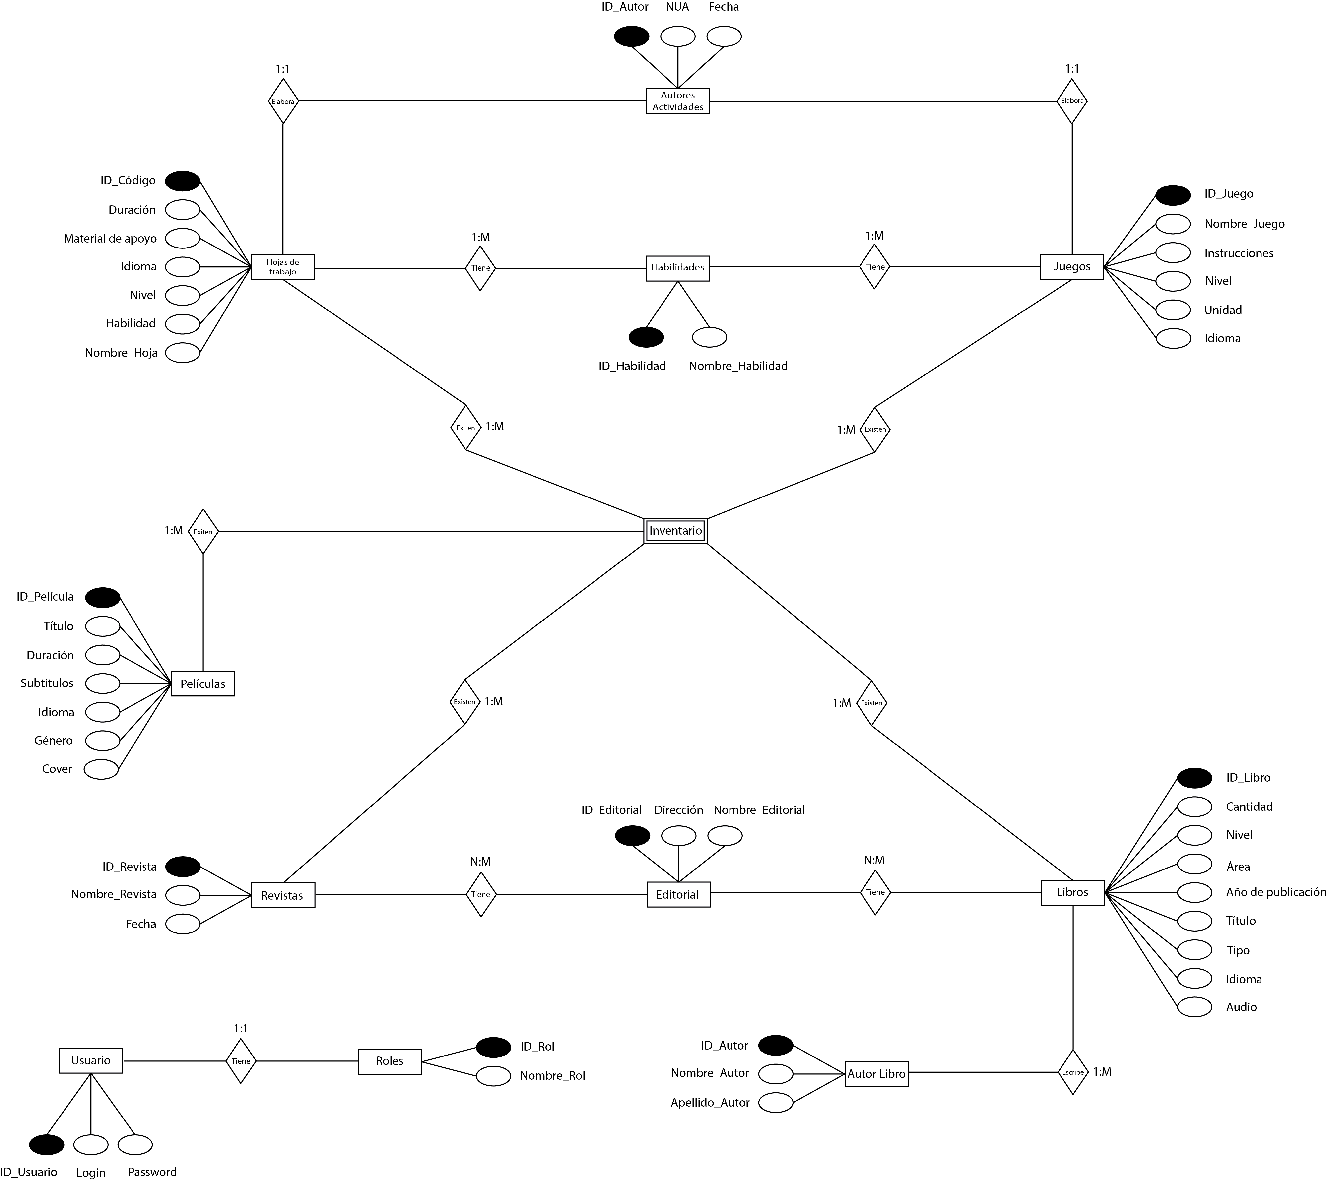
Modelo Entidad - Relación

Slide 9
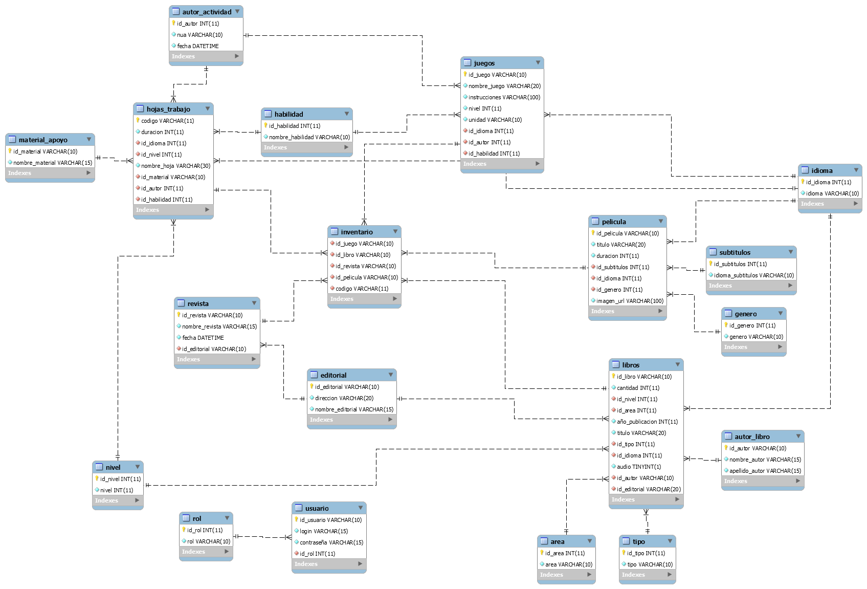
Modelo Relacional

Slide 10
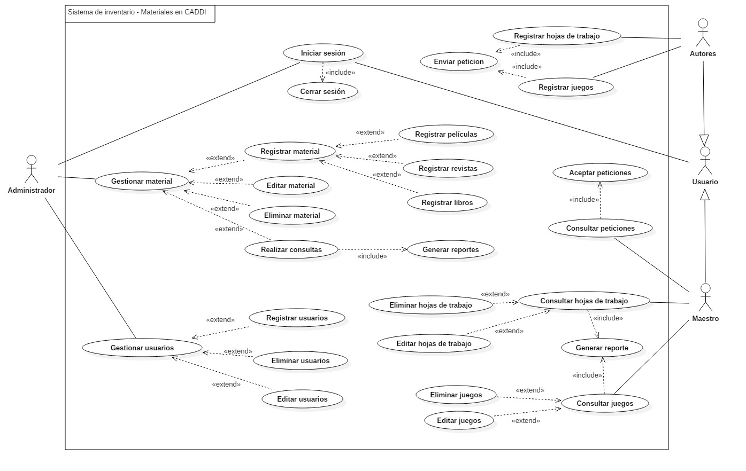
Casos de uso

Slide 11

Base de datos

Slide 12
Fuentes
Scrum y XP desde las trincheras, Henrik Kniberg, C4Media, 2007.
Base de datos, Modelo entidad relación, Tecnología de la información y la comunicación, 2007.
Ingeniería de Software I, Casos de uso, Un método práctico para explorar requerimientos, Santiago Ceria.

